Slide 1

安全协议的密码学基础

Slide 2
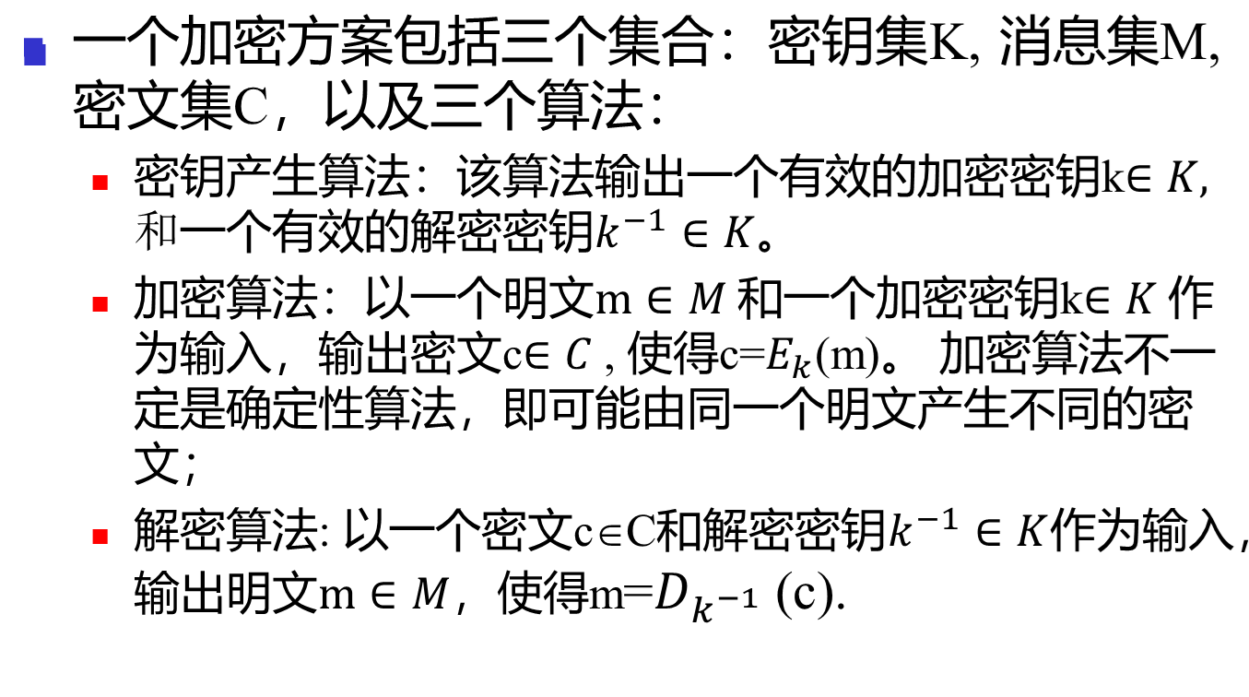
2.1 密码学的基本概念

Slide 3
密码算法分类
对称密码体制:(秘密密钥密码体制）
加密密钥和解密密钥相同,或实质上等同,即从一个容易推出另一个.
  序列密钥(流密码)：明文消息逐位地加密
  分组密码：将明文消息分组，逐组地进行加密
非对称密码体制: （公开密钥密码体制）
加密密钥和解密密钥不相同,从一个很难推出另一个.加密密钥可以公开,称为公钥,解密密钥必须保密,称为私钥.

Slide 4
基本概念
语义安全性（semantic security）: 如果在给定密文的情况下能够有效计算得到的信息在未知密文的情况下也能有效地计算得到，则称该加密方案提供了语义安全性。
如对于两个给定的不同明文及其中一个明文的密文，敌手能够识别出该密文对应于哪个明文；或者能够识别出给定明文的密文和随机字符串。如果一个密码体制使得敌手不能在多项式时间内识别密文，这样的密码体制称为达到了语义安全.
它意味着在给定某些密文时，无法从这些密文中获取关于明文的额外信息，而这些信息在未知密文的情况下也无法获取。换句话说，攻击者无法利用已知的密文来推断出未知消息的内容，即使他们可能有其他一些密文的访问权限也是如此。

Slide 5
基本概念
不可延展性：如果在未知明文的情况下，攻击者由一个已知密文构造其他有效的密文在计算上是不可行的，则称该加密方案具有不可延展性。
它意味着在给定某些密文时，无法从这些密文中获取关于明文的额外信息，而这些信息在未知密文的情况下也无法获取。换句话说，攻击者无法利用已知的密文来推断出未知消息的内容，即使他们可能有其他一些密文的访问权限也是如此。

Slide 6
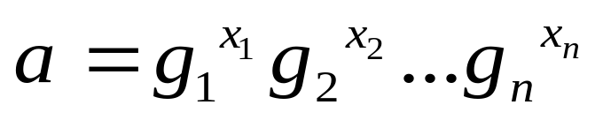
2.2 数论中的难题
离散对数问题:指给定有限循环群G，G 的生成元g，元素a ∈ G，求log_{g} a (求x满足a = g ^{x})。
表示问题: 给定阶为m的有限循环群G，G 的不同生成元组是g₁，…，g_{n} ∈ G，如果( x₁， …，x_{n} )满足
称元组( x₁，…，x_{n} )为元素a ∈G 对应于( g₁，…，g_{n} )的一个表示。表示问题是指给定阶为m 的有限循环群G，G 的不同生成元组是g₁，…，g_{n} ∈G，求元素a ∈G对应于( g₁，…，g_{n} )的一个表示。

Slide 7
数论中的难题
Diffie-Hellman问题
  计算Diffie-Hellman( CDH )问题是指给定有限循环群G，G的生成元g，元素g^{u}、g^{v} ∈G，求g ^{uv} ∈G。
  判定Diffie-Hellman( DDH )问题是指给定有限循环群G，G的生成元g，元素g^{u}、 g^{v}、 g^{w} ∈G，判定g^{w} = g^{uv}是否成立。

Slide 8

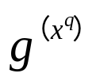
数论中的难题
强Diffie-Hellman问题
  G为阶p的有限循环群，g ∈G是G的生成元，给定g，g^{x}， ，…， ∈ G，求元组( c，g ^{1/ ( x + c )} ) ∈G。
大数分解问题
  大数分解问题是指给定正整数n，找出它的因数分解。即求出素数p₁，…，p_{k}和整数e₁，…，e_{k}使得n = p₁^{e1}… p_{k}^{ek}

Slide 9
数论中的难题
RSA问题
  n是两个大素数的乘积n = p q，gcd ( e，φ ( n ) ) = 1，a ∈Z_{n}*，求b ∈ Z_{n}*满足b^{e} = a ( mod n )。
强RSA问题
  n是两个大素数的乘积n = pq，a ∈ Z_{n}* ，求b、e ∈ Z_{n}*满足b ^{e} = a ( mod n )。

Slide 10
2.3 随机数
随机数是较短的随机位序列，在密码学中非常重要。随机序列主要应用于序列密码。序列密码的强度完全依赖于序列的随机性与不可预测性。
随机序列分为真随机序列与伪随机序列。
  真随机序列是从真实世界的自然随机性源产生，办法是找出似乎是随机的事件然后从中提取随机性，如自然界的抛币。
  伪随机序列用确定的算法产生，不是真正的随机序列。伪随机序列发生器指使用短的随机序列(称为种子)x扩展成较长的伪随机序列y.

Slide 11
伪随机序列
不可预测性:敌对者获得伪随机序列y部分位的信息不应能预测到y其他位的信息与种子x的信息
随机性:满足随机性统计检验。常用的统计检验包括：若p为偶数，则“0”和“1”的出现次数相同，均为p/2，若p为奇数，则“0”出现次数为( p ± 1 )/2。游程为l的串占1/2，即长度为1的串应占一半，长度为2的串应占1/4，长度为3的串应占等1/8等。长度为3的形如0串…10001…，1串…01110…。

Slide 12
2.4 分组密码
将明文分成m个明文块x = ( x₁，x₂，…，x_{m} )。每一组明文在密钥k = ( k₁，k₂，…，k_{t} )的控制下变换成n个密文块y = ( y₁，y₂，…，y_{m} )，每组明文用同一个密钥k 加密。
优点:容易标准化,容易实现同步
缺点:不能隐蔽数据模式。即相同的密文组蕴含着相同的明文组;不能抵抗组的重放、嵌入和删除等攻击;密钥管理困难
DES,AES,IDEA

Slide 13
分组密码的操作模式
电子密码本ECB
密码分组链接CBC
密码反馈CFB
输出反馈OFB
计数模式CTR

Slide 14
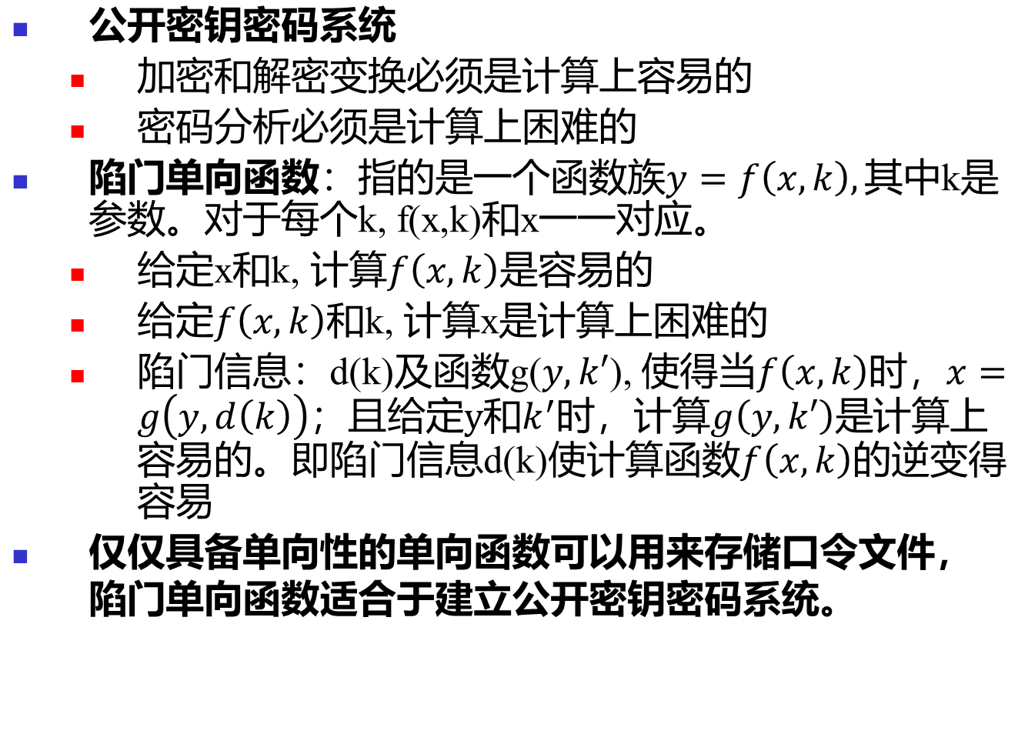
2.5 公开密钥密码

Slide 15
公钥密码体制的安全性
一个密码系统的保密性依赖于它所依赖的问题的计算复杂性，但是以计算上困难的问题为基础，却不一定导致一个保密性很强的密码系统

Slide 16
公钥密码体制的安全性
（1）计算复杂性理论通常分析一个问题的一个孤立的事例，但在密码分析时往往需要解决许多统计上相关的问题，例如，破译由同一个加密密钥生成的几段密文。
（2）计算复杂性理论通常做的是最坏情形的度量，一个多项式时间内不可解的困难问题，完全有可能对其中大多数事例是多项式时间可解的。然而，一个对大多数事例是信息容易破解的密码系统却是毫无用处的。
（3）计算复杂性理论对问题的难易分类时，通常只考虑是否存在确定的多项式时间算法。但是，一个可以通过某个概率多项式时间算法以很高的概率攻破的公开密钥密码系统，即使不存在确定的多项式时间算法去攻破它，也同样是没有用途的

Slide 17
主要公钥密码体制
基于大整数因子分解问题的，比如RSA体制、Rabin体制
基于离散对数问题的，比如ElGamal体制、椭圆曲线密码体制ECC、Diffie-Hellman密钥交换

Slide 18
公钥密码经典算法
RSA算法
Diffie-Hellman 密钥交换算法
ElGamal加密算法
Rabin加密算法

Slide 19
2.5.2 RSA体制
（1）取两个随机大素数p和q（保密）
（2）计算公开的模数n=pq(公开)
（3）计算秘密的欧拉函数ϕ(n) =（p-1）(q-1)（保密）
（4）随机选取整数e，满足gcd(e, ϕ(n))=1(公开e，加密密钥)
（5）计算d，满足de≡1(mod ϕ(n))(保密d，解密密钥，陷门信息)
（6）加密:C=E(M)=Me (mod n)
（7）解密:D(C)=C^{d} (mod n)

Slide 20
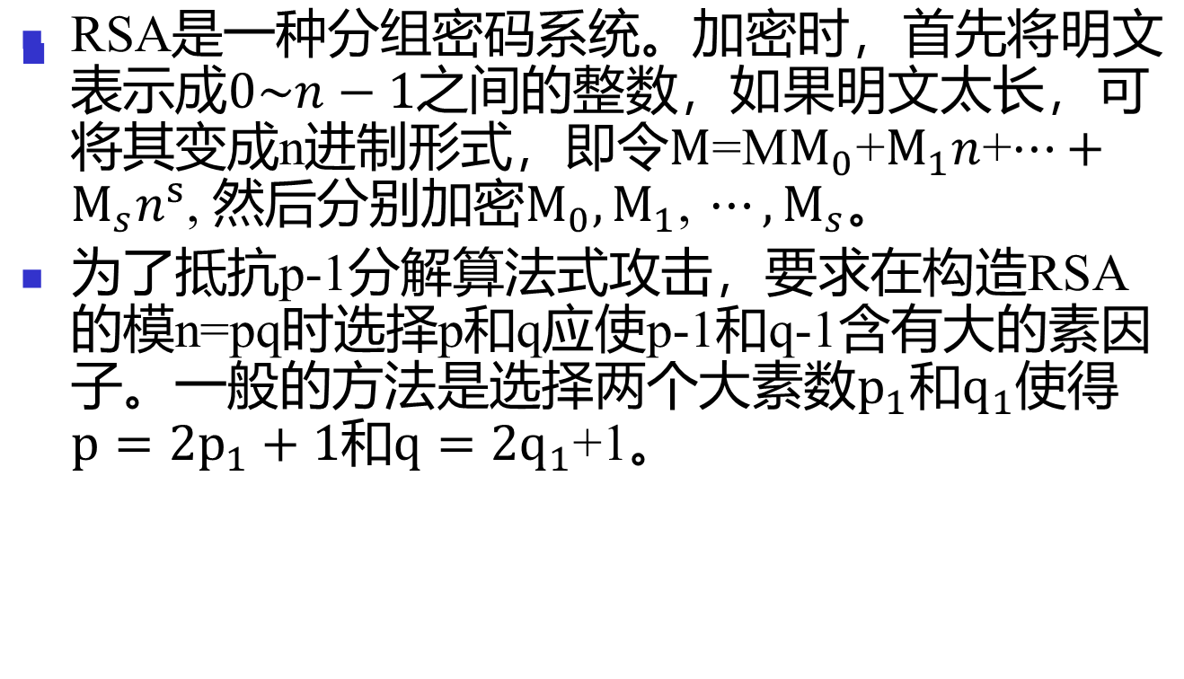
2.5.2 RSA体制

Slide 21
Rabin加密体制
1979年Rabin利用合数模下求解平方根的困难性构造了一种安全公钥体制。存在两个特点：1. 从密文恢复明文时结果时不确定的，有4种不同选择的可能性。2. Rabin体制的保密性是确定的，可以证明破译Rabin体制的计算复杂性和分解隐私的问题相同。
密钥选择：令p和q是两个素数(私钥)，在模4下与3同余，以n=pq为公钥。
加密：设M为待加密消息，计算密文C=M² mod n， 0≤M<n
解密：计算 M₁=C^{(p+1)/4} mod n
M₂=p－C^{(p +1)/4} mod n
M₃=C^{(q+1)/4} mod n
M₄=q－C^{(q +1)/4} mod n
其中必有一个与M相同，若M是文字消息则易于识别；若M是随机数字流，则无法确定哪一个M_{i}是正确的消息。

Slide 22
2.6 哈希函数
哈希(Hash)函数H也称为散列函数，是典型的多到一的函数，其输入为一可变长的x，输出一固定长的串h，该串h被称为输入x的Hash值，记为h=H(x)。
输入x可以为任意长度，输出数据串长度固定
正向计算容易，即给定任何x, 计算H(x)是容易的；反向计算是困难的，即给出一个Hash值h，很难找出一特定输入x，使得h=H(x)。
抗碰撞性: 给定一个消息x， 找出一消息y使得H(x)=H(y)是计算上不可行的(弱抗冲突)； 找出任意两条消息x,y，使得H(x)=H(y)也是计算上不可行的(强抗冲突)。

Slide 23
2.6 哈希函数
对Hash函数有两种穷举攻击：
  给定消息的Hash值H(x)，破译者逐个生成其他消息y，以使H(x)=H(y)
  攻击者寻找两个随机的消息x和y，并使H(x)=H(y)
常用的哈希函数: MD2,MD4和MD5, SHA-1, SHA-2， SHA-3、SM3。我国Hash函数算法标准是SM3。
散列函数常用于消息签名、消息完整性检测、消息非否认性检测等。

Slide 24
2.7 消息认证
消息认证就是认证消息的完整性，当接收方收到发送方的消息时，接收方能够验证收到的消息是真实的和未被篡改的
它包含两层含义：一是验证信息的发送者是真正的而不是冒充的，即数据起源认证；二是验证信息在传送过程中未被篡改、重放或延迟等

Slide 25
2.7 消息认证
一个消息认证方案是一个三元组(K, T, V )：
  （1）密钥生成算法K。K是一个生成密钥k的随机函数。
  （2）标签算法T。由密钥k及消息M生成标签δ = T_{k}(M )。
  （3）验证算法V。由密钥k、消息M、标签δ验证是否保持了数据完整性，输出1位d，d = V_{k} (M, δ)。我们要求对于明文空间中的所有消息M满足：当δ = T_{k} (M )时，V_{k} (M, δ) = 1，否则V_{k} (M, δ) = 0。

Slide 26
消息认证码 (MAC)
消息认证码（Message Authentication Code，MAC）采用共享密钥，是一种广泛使用的消息认证技术。
起点 (K)
目的地 (K)
消息 m
y = h_{k}(m)
m, tag y
检查
y = h_{k}(m)

Slide 27
消息认证码 (MAC)
发送方A要发送消息M时，使用一个双方共享的密钥k产生一个短小的定长数据块，即消息认证码MAC = T_{k} (M )，发送给接收方B时，将它附加在消息中。这个过程可以表示为A → B: M || T_{k} (M )。
接收方对收到的消息使用相同的密钥k执行相同的计算，得到新的MAC。
接收方将收到的MAC与计算得到的MAC进行比较，如果相匹配，那么可以保证消息的传输过程中保持了完整性。

Slide 28
构造MAC的方法
利用已有的分组密码构造，如利用DES构造的CBC-MAC
利用已有的Hash函数构造，因为Hash函数并不依赖一个密钥，所以不能直接用于MAC
  已有许多将一个密钥与一个现有的Hash函数结合起来的提议 ，HMAC就是获得众多支持的一种
创建一个自定义的MAC

Slide 29
2.8 数字签名
数字签名主要是对消息进行签名，以防消息的伪造或篡改：
  任何人都可以利用签名者的公钥验证签名的有效性
  签名是无法被伪造的。除了合法的签名者之外，任何人伪造签名都是困难的
签名方案是一个满足下列条件的五元组（P,A,K,S,V）：
  P是所有可能的消息组成的有限集。
  A是所有可能的签名组成的有限集。
  K是所有可能的密钥组成的有限集。
  对每一个k∈K，有一个签名算法S_{k}∈S和一个相应的验证算法V_{k}∈V。对每一个消息x∈P和每一个签名y∈A，每一个签名算法S_{k}：P→A和验证算法V_{k}：P×A→{0,1}满足：当y= S_{k} (x)时，V_{k}(x,y)=1，否则V_{k}(x,y)=0。

Slide 30
数字签名
安全性要求：不可伪造
公钥算法的效率是相当低的，不易用于长文件的加密，为此我们采用Hash函数，将原文件x通过一个单向的Hash函数作用，生成相当短的输出H，即Hash（x）=H。
然后再将公钥算法作用在H上生成签名y，记为S_{k1}（H）=y，k1为A的私钥，A将x||y传给B
B收到x||y后，需要验证y是否为A的签名，即验证V_{k2}(x,y)是否为1。

Slide 31
RSA数字签名
  签名者取两个随机大素数p和q（保密），计算公开的模数n=pq(公开)，计算秘密的欧拉函数ϕ(n) =（p-1）(q-1)（保密）。
  随机选取整数e，满足gcd(e, ϕ(n))=1(公开e，验证密钥)
  计算d，满足de≡1(mod ϕ(n))(签名密钥)
  签名:y=H(x)^{d} (mod n), 把x||y发送给验证者
  验证:检查下式是否成立y^{d}=H(x) (mod n).

Slide 32
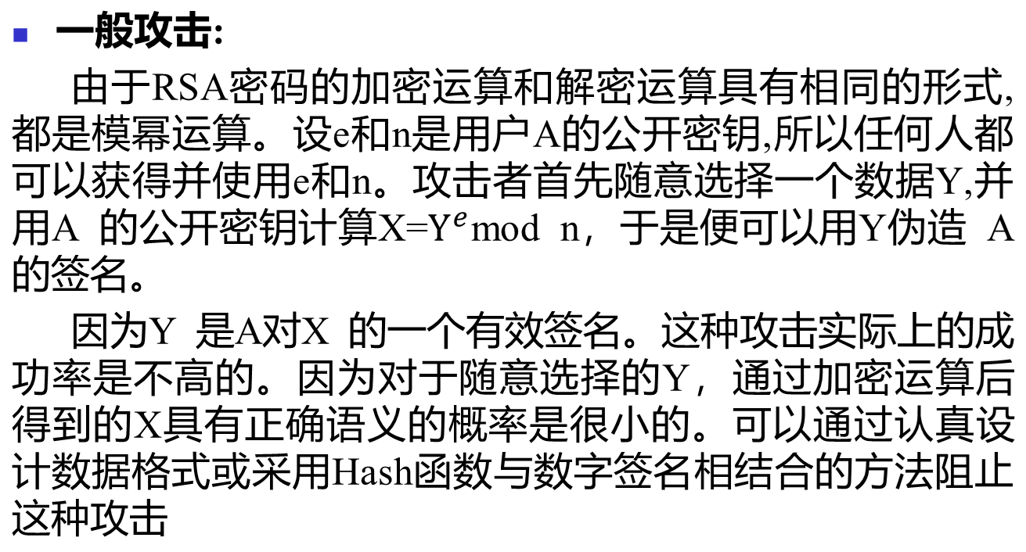
RSA签名的攻击

Slide 33
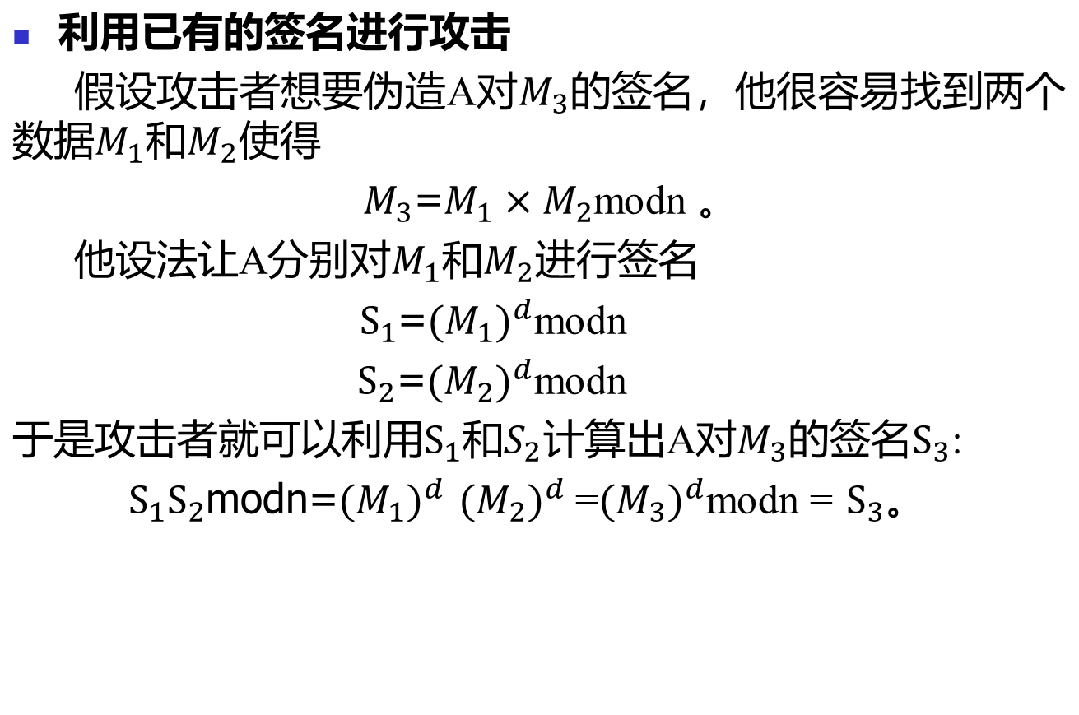
RSA签名的攻击

Slide 34
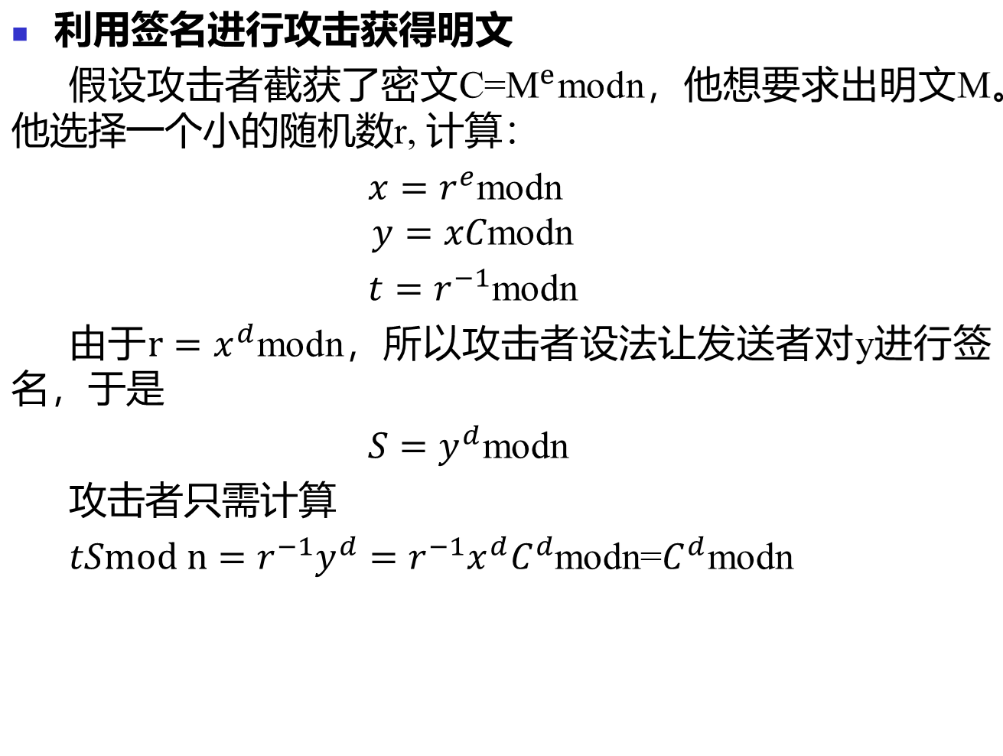
RSA签名的攻击

Slide 35
RSA签名的攻击
对先加密后签名方案的攻击
假设用户A采用先加密后签名的方案把M发送给用户B,则他先用B的公开密钥eB对M进行加密，然后用自己的私钥dA签名。设A的模为nA, B的模为nB。 A发送
(M^{eB}mod nB)^{dA}mod nA
如果B是不诚实的，则他可以用M1抵赖M，而A无法争辩。这是因为B知道nB的因子分解，所以他能计算模nB的离散对数，能够找到一个x满足
(M1)^x=M mod nB
假然后公布他的新公钥xeB, 这时他就可以声称收到的是M1
( (M1)^{xeB} mod nB )^{dA}mod nA = (M^{eB}mod nB)^{dA}mod nA

Slide 36
2.8.3 数字签名标准DSS
全局公钥（p，q，g）
  p为512～1024bit的大素数，
  q是（p－1）的素因子，为160比特的素数，
  g:=h^{(p-1)/q} mod p, 且1<h<(p-1),使得
  h^{(p-1)/q} mod p >1
用户私钥x：x为0<x<q内的随机数
用户公钥y：y=g^{x} mod p

Slide 37
2.8.3 数字签名标准
签名的产生
  r=(g^{k} mod p)modq
  s=(k⁻¹ (SHA(M))+xr)mod q
验证签名：令MP、rP、sP分别为收到的M, r, s
检验是否有0<rP、sP<q, 若不满足，则签名为假；
计算 w=sP⁻¹modq
  u1=(SHA(MP)w)mod q
  u2=((rP) w)modq
  v=((g^{u1} y^{u2}) mod p )mod q
  若v=rP，则签名为真；否则为假或数据被篡改。

Slide 38
2.8.4 EIGamal签名方案
公钥：p:素数， g<p（p,g可由一组用户共享） y=g^{x} (mod p)
私钥：x<p
签名：k:随机选取，与p-1互素，
  a（签名）=g ^{k} mod p，
  b（签名）满足 M = (xa+kb) mod ( p-1)
  (即有：b = ( M- xa)k⁻¹ mod (p-1) )
验证：如果 yª a^{b} (mod p ) = g^{M} (mod p)，则签名有效。

Slide 39
2.8.5 Schnorr签名体制
参数：p,q :大素数，q|p-1, |q|>=160, |p|>=512
g: Zp中的元素，且g^{q} =1 mod p
私钥：x<q
公钥: y=g ^{x} mod p
签名：k: 秘密随机数,签名: Sig(M)=(e,s)
  r=g ^{k} mod p
  s=k-xe modp, e=H(r||M)
验证：如果H(g^{s} y^{e} (mod p )||M ) = e，则签名有效。

Slide 40
2.8.6 基于椭圆曲线的数字签名算法ECDSA
设待签的消息为m；全局参数D = (q, FR, a, b, G, n, h)，还有签名者的公钥私钥对(Q, d)。
签名的算法步骤描述如下：
(1) 选择一个随机数k，k ∈ [1, n − 1]；
(2) 计算k G = (x1, y1)；
(3) 计算r = x1 mod n；如果r = 0，则回到步骤(1)；
(4) 计算k − 1 mod n；
(5) 计算e = SHA1 (m)；
(6) 计算s = k − 1(e + d r) mod n，如果s = 0，则回到步骤(1)；
(7) 对消息的签名为(r, s)。
最后签名者就可以把消息m和签名(r, s)发送给接收者

Slide 41
基于椭圆曲线的数字签名算法ECDSA
当接收者收到消息m和签名(r, s)之后，验证消息签名的有效性，需要取得如下参数：全局参数D = (q, FR, a, b, G, n, h)，发送者的公钥Q。
验证算法可以描述如下：
(1) 检验r、s，要求r、s ∈ [1, n − 1]；
(2) 计算e = SHA1(m)；
(3) 计算w = s−1 mod n；
(4) 计算u1 = e w mod n；u2 = r w mod n；
(5) 计算X = u1 G + u2 Q；
(6) 如果X = 0，表示签名无效；否则，X = (x1, y1)，计算v = x1 mod n；
(7) 如果v = r，表示签名有效；否则表示签名无效。

Slide 42
2.9 基于身份的公钥密码学
基于身份的密码系统的主要好处是减少证书管理开销
使用证书和证书服务器存储公钥是目前解决公钥存储的主要手段
在基于身份的密码系统中，用户的公钥可以由任何人根据其身份计算出来，而私钥则由可信中心统一生成的。

Slide 43
基于身份的签名方案
假设存在两个q阶群G1和G2, 且它们之间存在一个双线性映射e: G1xG1→G2, 且满足
  双线性：e(aP, bQ)=e(P, Q) ^{ab}
  非退化性: e并不将G1xG1 中的所有对映射到G2中的单位元
  可计算性：对于任意的P,Q\in G1, e可有效计算地计算出来

Slide 44
基于身份的签名方案
设置: G1,G2,e, G1的生成元P, 选择2个哈希函数H1,H2
主密钥s, 令Ppub=sP
析出: 给定串ID，PKG计算QID=H1(ID), 计算私钥dID=sQID
签名(U, V): 给定私钥dID和消息m，选取随机数r，计算U=rQID, h=H2(m,U) V=(r+h)dID,
验证：给定ID以及签名(U,V), 验证
e(P, V)=e(Ppub, U+hQID)

